Slide 1
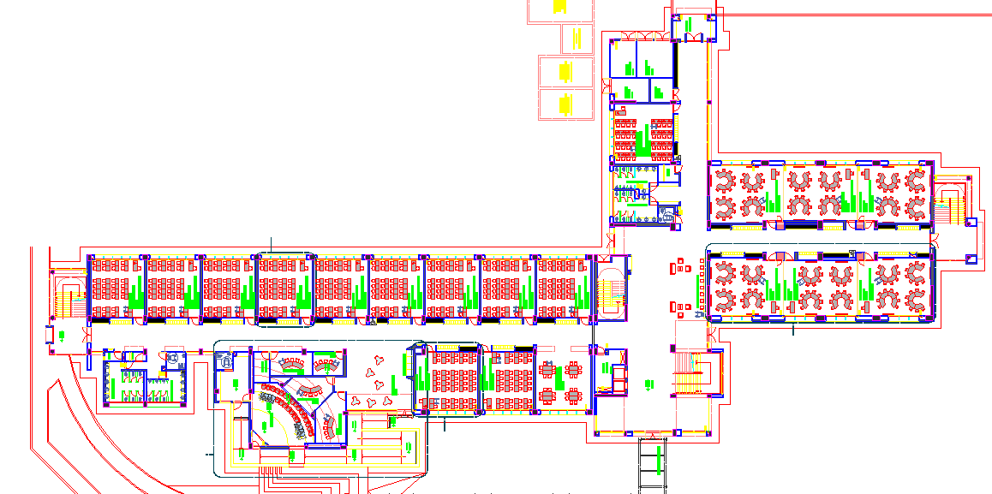
Dotación aulas II
PRIMER PISO
11 AULAS TIPO A Y B
1 SALA DE INTERNET
4 SALAS DE TELEPRESENCIA
6 AULAS SCALE UP
1 SALA DE ESTUDIO

Slide 2
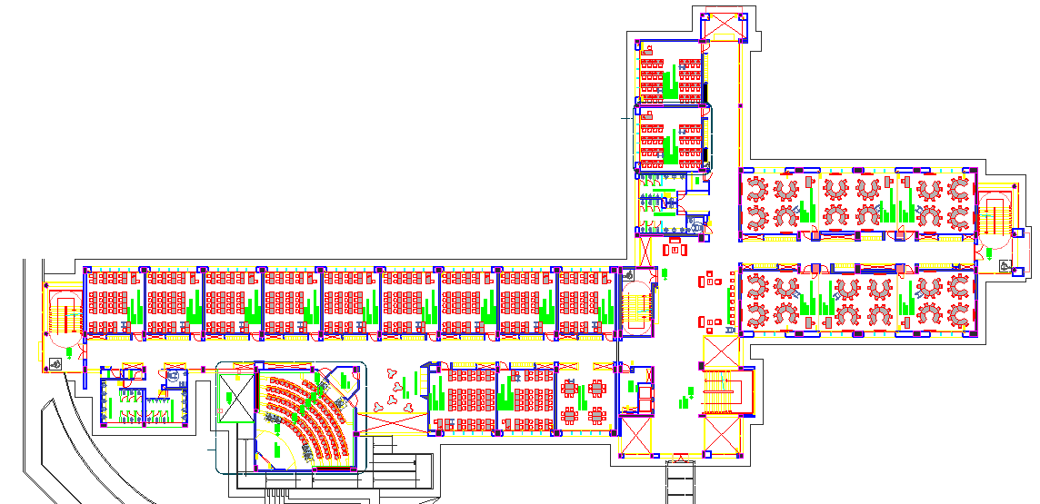
Dotación aulas II
SEGUNDO PISO
11 AULAS TIPO A Y B
2 SALAS DE SISTEMAS
1 AUDITORIO
6 AULAS SCALE UP
1 SALA DE ESTUDIO

Slide 3
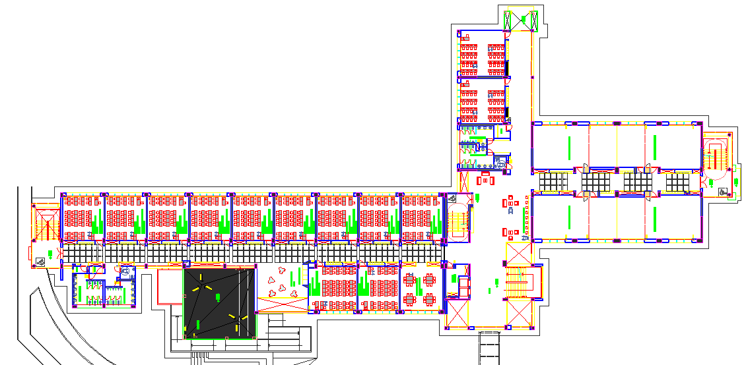
Dotación aulas II
TERCER PISO
11 AULAS TIPO A Y B
1 SALA DE ESTUDIO
2 SALAS DE SISTEMAS (TEMPORAL PROFESORES HORA CÁTEDRA)
6 AULAS SCALE UP (TEMPORAL OFICINAS DOCENTES)

Slide 4
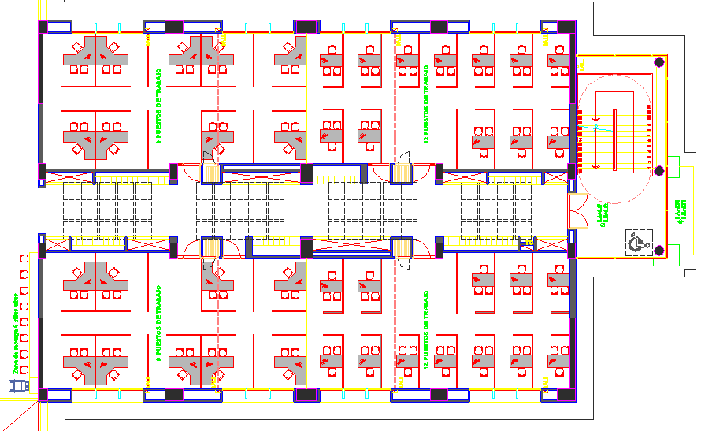
Dotación aulas II
TERCER PISO
6 AULAS SCALE UP
(TEMPORAL OFICINAS DOCENTES)

